Slide 1
La croissance soutenable

Slide 2
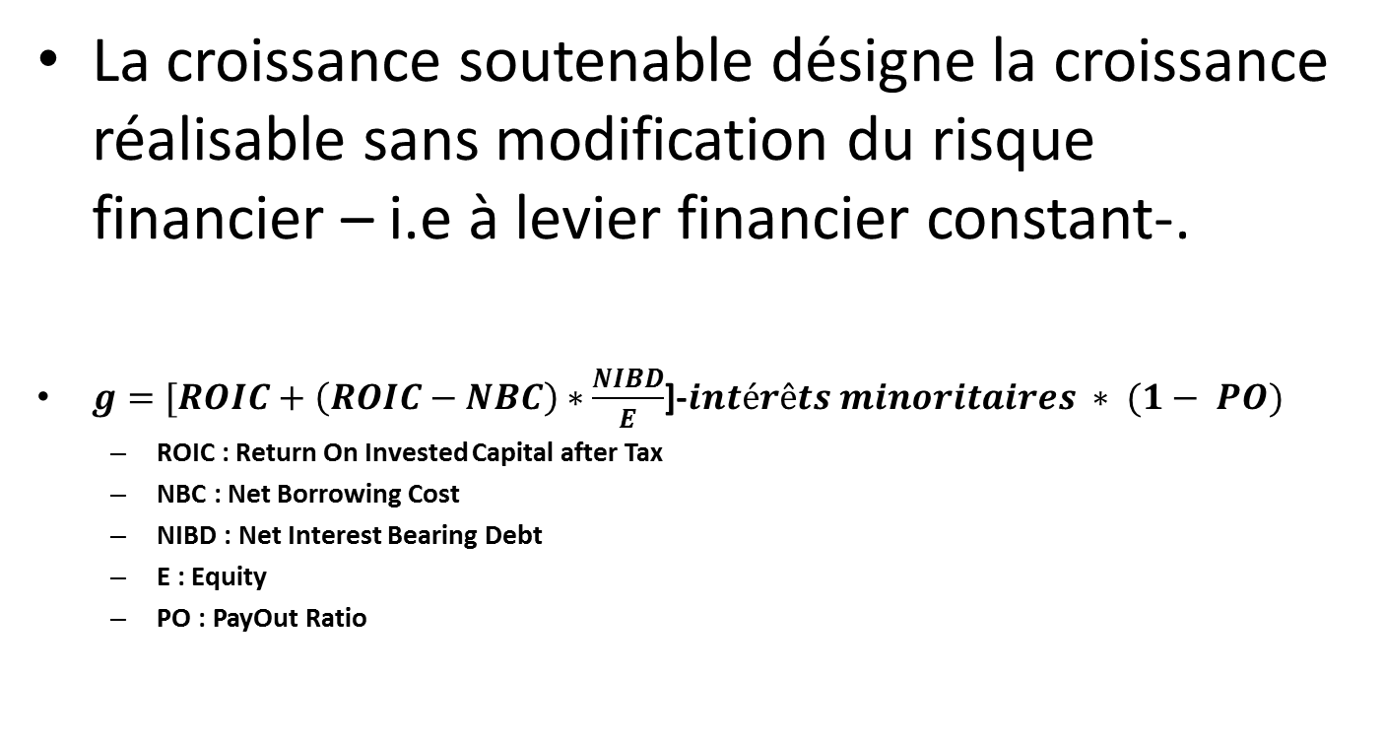
La croissance soutenable
La croissance soutenable désigne la croissance réalisable sans modification du risque financier – i.e à levier financier constant-.
$g=[ROIC+\left(ROIC−NBC\right)∗\frac{NIBD}{E}$]-$intérêts minoritaires ∗ (1− PO)$
  ROIC : Return On Invested Capital after Tax
  NBC : Net Borrowing Cost
  NIBD : Net Interest Bearing Debt
  E : Equity
  PO : PayOut Ratio

Slide 3
Illustrations
Ratios | Entreprise A | Entreprise B
ROIC | 3% | 7%
NBC | 5% | 5%
Minority interest Share | 1.0 | 1.0
Payout Ratio | 0% | 0%
g_{A} = (3%+(3%-5%)x1x(1-0)) = 1%
g_{B} = (7%+(7%-5%)x1x(1-0)) = 9%

Slide 4
Commentaires
Comme l’entreprise A est caractérisée par un spread négatif, son levier financier a un impact négatif sur le taux de croissance soutenable
En conclusion, le taux de croissance soutenable est fonction de trois paramètres :
  La profitabilité
  La structure financière (le levier)
  La politique de dividende

Slide 5
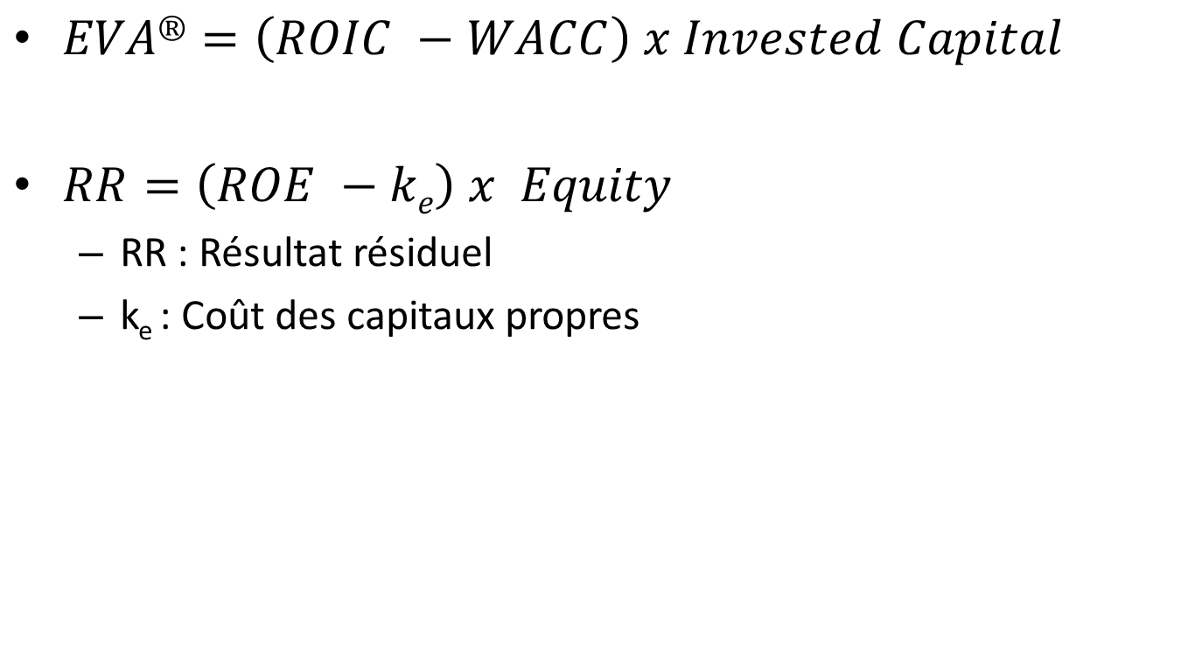
La croissance crée-t-elle toujours de la valeur ?
$EVA®=\left(ROIC −WACC\right) x Invested Capital$
$RR=\left(ROE −ke\right) x Equity$
  RR : Résultat résiduel
  k_{e} : Coût des capitaux propres

Slide 6
Quelle est la qualité de la croissance ?
Δ CA
Δ Production
Δ Profitabilité
Δ Marketing
Δ Distribution
Δ ROIC
Δ Administration
Δ Actifs tangibles
Δ Créances d’exploitation
ΔEVA
Δ Rotation
Δ Stocks
Δ Dettes d’exploitation
Δ Levier
Δ WACC
Δ Taux d’intérêt
Δ Coût du Capital

Slide 7

Analyse du Free Cash Flow
Le calcul du Free Cash Flow
Le Free Cash Flow c’est :
Le dégagement de marges de manœuvre financière issues des opérations
Ressources d’exploitation
Moyens d’exploitation
A = CF EXP
Un FCF positif permet :
La rémunération des dividendes
La pratique de la croissance externe
La constitution d’un trésor de guerre
Le desserrement des contraintes financières (désendettement)
Le rachat des actions
Frais financiers
+ produits financiers
IS
+/- éléments exceptionnels
B = Free Cash Flow
Dividendes (1)
/+ opérations stratégiques (acquisition / cession)
C = Solde de financement des opérations
Un FCF négatif (cash burning) oblige :
Au resserrement des contraintes financières (endettement ou diminution des liquidités)
À des désengagements (cession)
À une augmentation du capital
/+ capital
/+ endettement
+/- liquidités
La définition du Free cash Flow n’est pas normée => toujours regarder son mode de calcul lorsqu’il est donné
(1) Les dividendes sont parfois inclus dans le Free Cash Flow

Slide 8
Les modèles de stratégie financière
Cinq modèles de financement par les flux
Le modèle de financement Autonome
CF EXP Ob et CF EXP Nor > 10% du CA et FCF > 5 à 6% du CA
Les modèles de financements Contraints
CF EXP ob > 10% du CA et FCF > 5 à 6 % du CA mais CF EXP Nor < 10% du CA (sous investissement) => objectif de réaffectation des ressources : · Investissement de croissance externe : optique Prédation
· Dividendes ou rachat d’actions : optique Patrimoine
· Remboursement des dettes : optique Désendettement
Le modèle de financement du Redéploiement
CF EXP ob < 10% du CA et FCF < 5% du CA (sous investissement) mais Investissement de croissance externe > 15 % CA et Produit de cession > 10 à 12 % CA
Le modèle de financement Volontariste expansif
CF EXP ob < 10% du CA et FCF < 2% du CA mais CF EXP Nor > 10% du CA (sur investissement) => objectif : Expansion temporaire
Le modèle de financement de Sauvetage
CF EXP ob < 10% du CA, FCF < 5% du CA et CF EXP Nor < 10% du CA (sous investissement) => objectif : financement externe ou interne (liquidités) ou cession pour poursuivre l’activité

Slide 9
Analyse de la rentabilité
La rentabilité économique ou ROCE ou ROA
Du point de vue des investisseurs (l’actionnaire et le banquier), la rentabilité des capitaux investis (ROCE, ROA) doit être au minimum égale au coût des ressources financières (capitaux propres et dettes finançant l’actif économique)
Compte de résultat
BILAN
CAPITAUX
EMPLOYES
(gérés par les opérationnels)
RESSOURCES
FINANCIERES
(apportées par les financiers)
Charges d’exploitation
Chiffre d’affaires
Résultat d’exploitation après IS
ROCE
WACC/CMPC
Le CMPC (coût moyen pondéré du capital) ou WACC (weigthed average cost of capital) sert à filtrer les projets d’investissement (concrètement, on actualise les cash flow futurs avec ce taux). C’est le plus faible taux de retour qu’une entreprise puisse accepter

Slide 10
Analyse de la rentabilité
Le calcul du CMPC ou WACC
Coûts
des capitaux propres
Capitaux propres
Capitaux propres
+ Dettes Financières
Coût
de la dette
Dettes financières
Capitaux propres
+ Dettes Financière
CMPC
WACC
=
x
+
x
Le Coût des capitaux propres est le rendement escompté des actionnaires
Le Coût de la dette est le taux moyen d’untérêt après IS
Le rendement escompté des actionnaires c’est la rentabilité financière minimum attendue

Slide 11
Analyse de la rentabilité
Le rendement attendu par les actionnaires dépend du niveau de risque. Il correspond au coût des capitaux propres
Celui ci est fonction :
du niveau des taux sans risque (OAT par exemple)
de la prime de marché (historiquement comprise entre 2 % et 6 %)
du coefficient de risque (risque spécifique) qui se mesure par la volatilité d’une action comparée à son indice de référence (lorsque la prime est supérieure à 1, elle signifie que l’actif est plus risqué que le marché car il surréagit à ses évolutions). Ce risque évolue aussi avec la stratégie
Mesuré par le Medaf, ce taux se calcul comme suit : K_{cp} = Rf + (Km – Rf) x β avec :
K_{cp =} coût des capitaux propres
Rf = taux sans risque (obligation d’État)
Km = moyenne pondérée des rentabilités sur tous les titres qui composent le marché
β = coefficient de sensibilité au risque (plus il est élevé, plus le risque est important)

Slide 12
Analyse de la rentabilité
Le rendement attendu par les actionnaires dépend du niveau de risque. Il correspond au coût des capitaux propres
Celui ci est fonction :
du niveau des taux sans risque (OAT par exemple)
de la prime de marché (historiquement comprise entre 2 % et 6 %)
du coefficient de risque (risque spécifique) qui se mesure par la volatilité d’une action comparée à son indice de référence (lorsque la prime est supérieure à 1, elle signifie que l’actif est plus risqué que le marché car il surréagit à ses évolutions). Ce risque évolue aussi avec la stratégie
Mesuré par le Medaf, ce taux se calcul comme suit : K_{cp} = Rf + (Km – Rf) x β avec :
K_{cp =} coût des capitaux propres
Rf = taux sans risque (obligation d’État)
Km = moyenne pondérée des rentabilités sur tous les titres qui composent le marché
β = coefficient de sensibilité au risque (plus il est élevé, plus le risque est important)

Slide 13
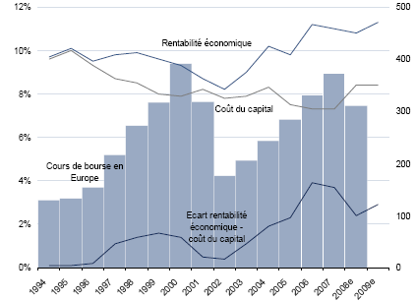
Analyse de la rentabilité
La corrélation entre rente et cours de bourse
on observe une corrélation frappante entre d’une part l’évolution de la rente économique des entreprises mesurée par l’écart entre la rentabilité économique et le coût du capital (la rente) et d’autre part les cours de bourse

Slide 14
Analyse de l’endettement
Les ratios d’endettement
Les règles en matière de ratios de structure financière dans des configurations classiques (hors LBO, grosse acquisition, autres garanties apportés aux créanciers : cautions, nantissement des actions)

Slide 15
Analyse de l’endettement
Elle permet d’appréhender les marges de manœuvre dont dispose l’entreprise
Une entreprise peut s’endetter pour :
financer des investissements
réaliser des acquisitions
accroître sa rentabilité (effet de levier)
restructurer sa dette (terme et taux)
Le danger provient d’un endettement contracté pour résorber des déséquilibres d’exploitation structurels (l’entreprise vit à crédit et celui-ci n’est pas illimité)
Un désendettement peut être motivé par :
une politique de thésaurisation
le désir de préserver l’indépendance financière (entreprises familiales)
la réduction des coûts (allègement des frais financiers)
La dette financière peut être contractée auprès des banques, de la maison mère (dette groupe et associés), sur les marchés (emprunt obligataire)

Slide 16
Analyse de l’endettement
Précautions pour évaluer l’endettement
L’endettement de fin d’année n’est pas forcément représentatif de l’endettement financier moyen (choix de la date de clôture)
Un rapide test de cohérence permet de se faire une idée plus précise de l’endettement réel (écart taux d‘intérêt apparent et taux d’intérêt réel)
Il importe lorsque les montants sont significatifs de tenir compte des engagements de crédit bail et des EENE (assimilés économiquement à des CBC)
Si la situation financière est tendue, il est très important d’analyser l’échéance de la dette (en annexe) + clauses éventuelles de remboursement anticipé (covenants)

Slide 17
Analyse de l’endettement
L’effet de levier
Il se calcule comme suit : (re - î) x DF / CP
(taux de rentabilité économique après IS – coût de l’endettement après IS) x taux d’endettement net (dette nette/capitaux propres)
⇨ L’effet de levier apparaît lorsqu’une entreprise dégage une rentabilité économique supérieure au coût de l’endettement (après IS dans les deux cas). L’inverse est l’effet massue
Il permet d’afficher une rentabilité financière supérieure à la rentabilité économique (écart dû au différentiel entre le coût de la dette et la rentabilité économique des capitaux employés) car :
rf = re + effet de levier = re + (re- î) x DF/ CP
⇨ Il est d’autant plus élevé que :
  la rentabilité économique est élevée (il s’agit de la rentabilité des actifs souvent moins élevée que la rentabilité économique car les actifs financiers est généralement inférieure à celle des actifs économiques)
  le taux d’endettement (gearing) est élevé (avec le problème de réaffectation des provisions)

Slide 18
Analyse de l’endettement
Il y a trois moyens de créer/augmenter un levier
⇨ Le premier consiste à augmenter la dette financière (en supposant tous les autres paramètres inchangés)
⇨ Le second consiste à réduire les capitaux propres : politique de distribution de dividendes (augmentation du dividende en cash versé aux actionnaires), rachat d’actions suivi de leur annulation
⇨ Faire les deux

Slide 19
Analyse de la capacité financière d’acquisition
La capacité de mobilisation de ressource ou Trésor de guerre
Elle se calcule comme suit : Liq + CP - DF
(Liquidités + Capitaux propres – Endettement)
⇨ C’est les liquidités + le potentiel d’endettement de l’entreprise
Le potentiel d’endettement de l’entreprise, c’est la possibilité pour elle de s’endetter jusqu’à 100% de ses fonds propres pour acquérir une autre entreprise
Il existe également une capacité boursière d’acquisition. C’est la possibilité d’acquérir une société en créant des titres (par OPE par ex.)
⇨ Cette opération est toutefois limitée du fait :
  de la perte de contrôle qu’elle occasionne pour les anciens actionnaires
  elle n’atteint presque jamais 50% de la capitalisation boursière pour éviter que les nouveaux actionnaires disposent de la minorité de blocage, soit 33,3% des actions = 50 / (100 + 50)

Slide 20
Synthèse de la trajectoire financière et de son modèle de financement
Trajectoire financière de la société
La situation de l’entreprise s’est t-elle améliorée / détériorée ? Dans quelle mesure ?
Ce schéma ne peut se faire que sur des calculs financiers comprenant au minimum 2 ou 3 ans

Slide 21
Les liaisons de l’analyse financière avec l’analyse stratégique : la construction de la matrice SWOT
Intégrer les conclusions de l’analyse financière et stratégique dans un même tableau
Forces
Faiblesses
· Quelles sont ses avantages stratégiques ?
En terme de produits, implantations, clients, organisation, innovation, actionnariat, PDM…
Quelles sont ses atouts financiers ?
En terme de profitabilité, d’effort d’investissement, de solvabilité, de capacité financière d’acquisition…
Pertinence du modèle de financement ?
· Quelles sont ses faiblesses stratégiques ?
En terme de produits, implantations, clients, organisation, innovation, actionnariat, PDM…
Quelles sont ses handicaps financiers ?
En terme de profitabilité, d’effort d’investissement contraint, de solvabilité, de capacité financière d’acquisition…
Pertinence du modèle de financement ?
Opportunités
Menaces
· Avantages de l’environnement concurrentiel ?
En terme de barrières à l’entrée, conjoncture, réglementation, nouveaux marchés, réduction de la concurrence….
Avantages de la conjoncture prévue ?
Baisse des taux facilitant le coût des financements, moins d’investissement…
Pertinence du modèle de financement ?
· Handicaps de l’environnement concurrentiel ?
En terme d’absence de barrières à l’entrée, conjoncture, réglementation, marchés en déclin, nouvelle concurrence….
Inconvénients de la conjoncture prévue ?
Hausse des taux pénalisant le coût des financements, nouveaux investissements…
Pertinence du modèle de financement ?

